Slide 1

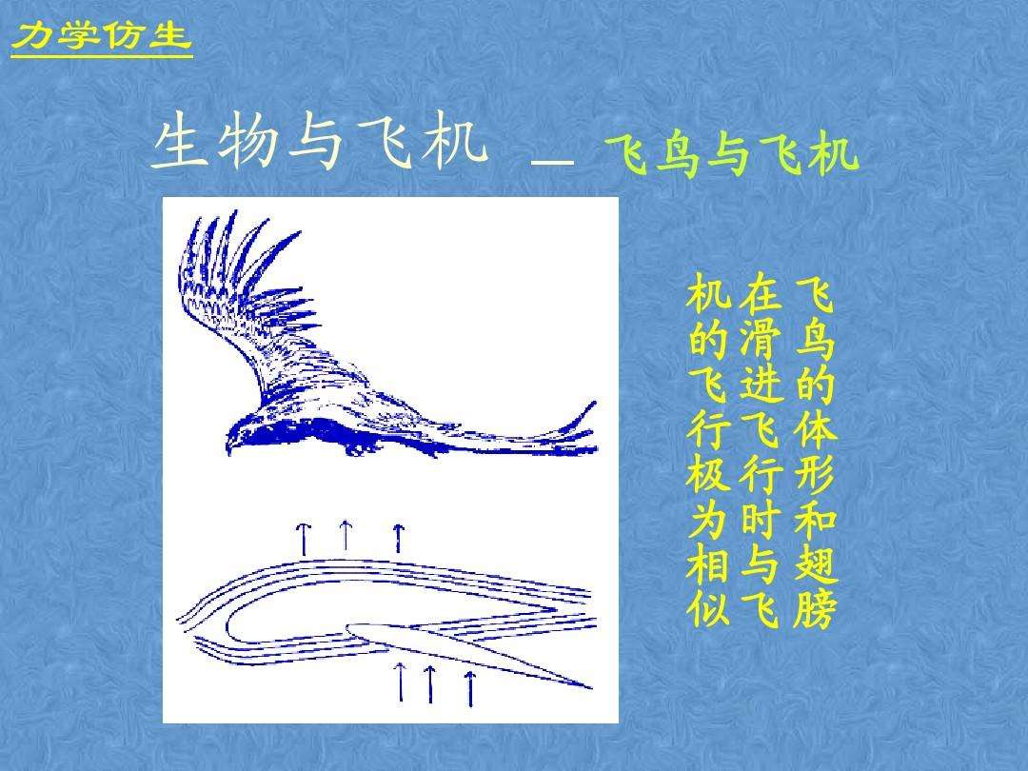
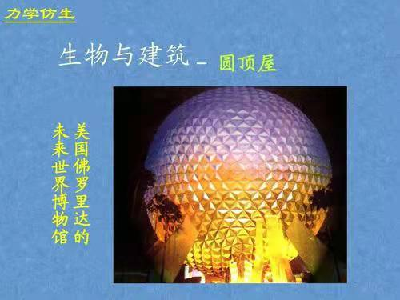
仿生力学的应用前景及启示

Slide 2

我的介绍
仿生力学 三个方面
仿生复合材料
仿生力学
仿生生物外形和行为
Go
仿生生物特殊机制

Slide 3
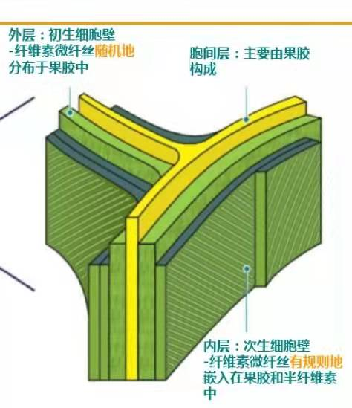
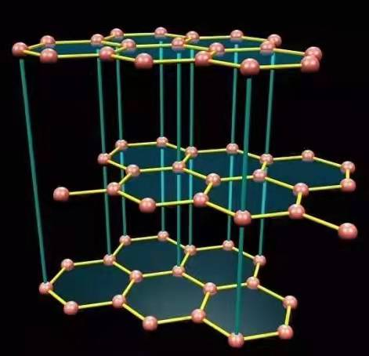
仿生复合材料
珍珠母材料
组分：大量的文石片层碳酸钙 少量的有机蛋白质层
（无机物） （有机物）
竹子树木结构
组合方式：类似于石墨 层与层的结构组成 彼此间平行交错
优点：其韧性更是达到了其组分材料的300倍左右
具有多种物质，主要以木质素和半纤维素为基体，通过纤维素增强整个结构的力学性能

Slide 4
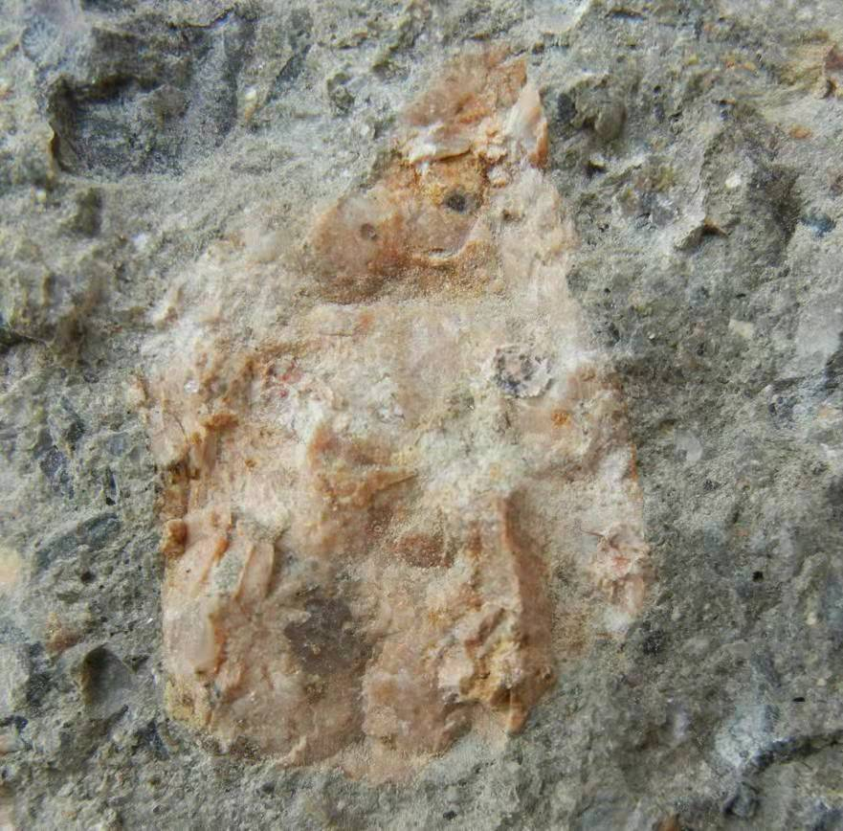
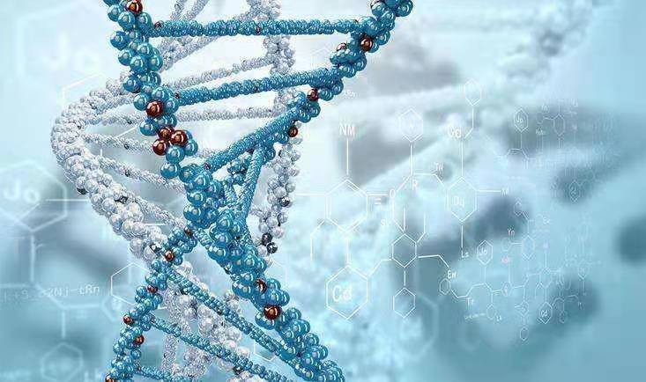
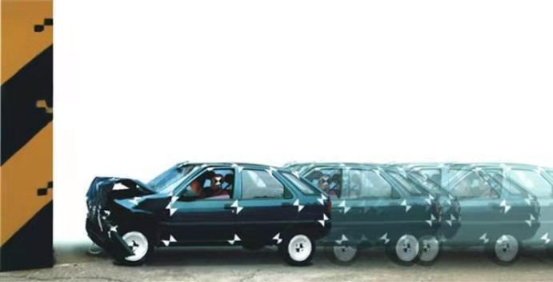
中华第一撞
检查安全气囊，汽车撞击试验
假人的皮肤材料的弹性、硬度和反弹等力学特性将直接影响冲击能量的衰减、传递和沉积，使得反映在假人体内的传感器所获得的信号失真，影响汽车碰撞测试对人体的损伤程度判定的科学性和准确性

Slide 5
仿生生物外形与行为
当前的船只通过模仿鱼类的流线型外形，在速度上已经达到不错的水平，甚至已经超过大多数的鱼类
上天 鸟类，飞行类昆虫
望尘莫及
下海 鱼类，海洋生物
高机动性、稳定性、低噪声

Slide 6
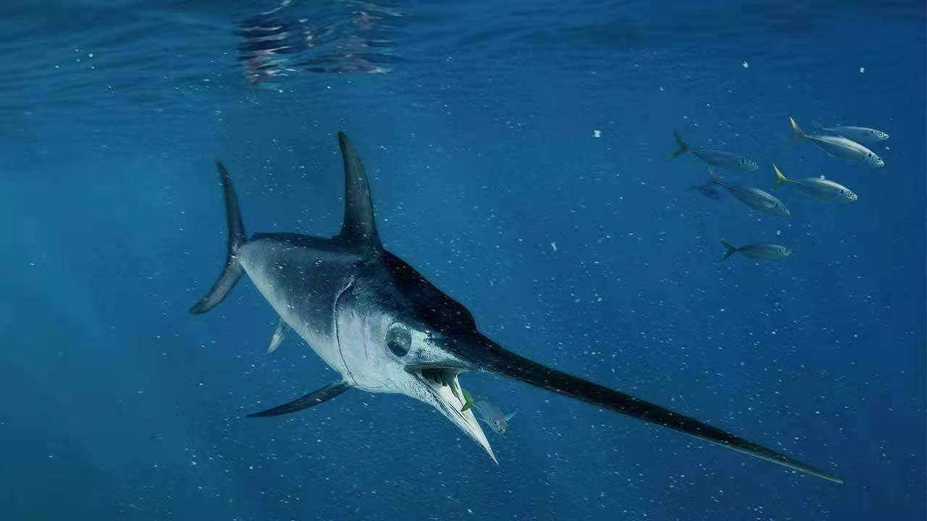
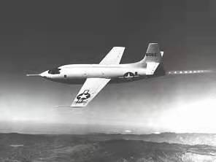
人类第一架突破音障的飞机
1947年 美国 贝尔x-1
可以以130公里的速度刺穿五十厘米厚的木板

Slide 7
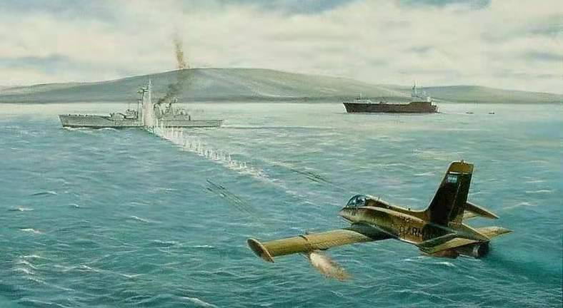
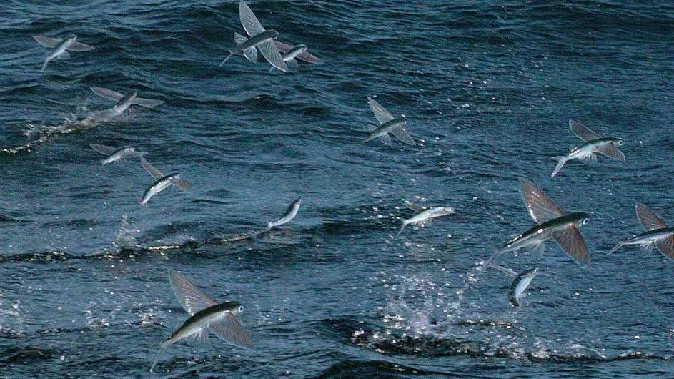
它们会猛击水面腾空而起并展开宽大的胸鳍，在水面上的低空进行滑翔，其最远的滑翔距离能够达到300多米
飞鱼导弹击沉谢菲尔德号 一战成名

Slide 8
极限速度在哪里？
撒哈拉银蚂蚁
108
博尔特
6.2
鸽子
35
研究生物运动过程中的减阻问题，其特殊的动力机制，有助于我们接近极限速度
猎豹
16
民航飞机 不加车厢的动车

Slide 9
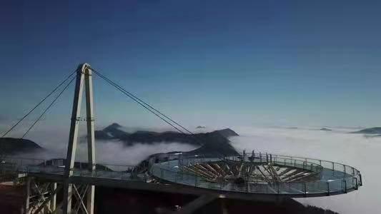
仿生生物特殊机制
干黏附
大量微小的绒毛 分子间作用力范德华力
黏附作用
湿黏附
分泌特殊的黏液
在高层建筑的基部或者跨度较大的桥梁建设中采用上述原理，将有可能实现高层建筑的稳固和桥梁跨度上的进一步攀升

Slide 10
谢 谢 大 家

